Slide 1
طرح درس ، اهداف ،اهمیت ، فایده و سرفصل های
تاریخ اجتماعی ایران
طرح درس ، اهداف ، سرفصل ها

Slide 2
تاريخ اجتماعي ايران
دكتر محمد سلماسي زاده

Slide 3
طرح درس جلسه اول
آشنایی با یکدیگر
آشنایی با عنوان درس و تعریف پارامترهای آن
یادآوری ضروریات هر درس : تحدید موضوع ، اهمیت و فایده درس

Slide 4
طرح درس جلسه اول
توجه به مفاهیم توصیف ، تحلیل ، تبیین و تفسیر
نگاهی به منابع درس حاضر

Slide 5
طرح درس جلسه اول
تبیین شیوه مشارکت فعال دانشجویان عزیز در کلاس و پارامترهای ارزیابی مستمر طول ترم
پرسش های کلاسی هفتگی و پروژه تحقیقاتی پایانی

Slide 6
تاريخ اجتماعي چيست ؟
تاريخ اجتماعي چيست ؟
موضوعات آن كدام است ؟
چرا تاريخ اجتماعي اهميت دارد ؟
كاربرد و فوايد تاريخ اجتماعي كدام است ؟
در اين درس تاريخ اجتماعي كدام دوره زماني بررسي خواهد شد ؟

Slide 7

Social history
includes history of ordinary people and their strategies of coping with life
In its "golden age" it was a major growth field in the 1960s and 1970s among scholars, and still is well represented in history departments
In the two decades from 1975 to 1995, the proportion of professors of history in American universities identifying with social history rose from 31% to 41%, while the proportion of political historians fell from 40% to 30%

Slide 8
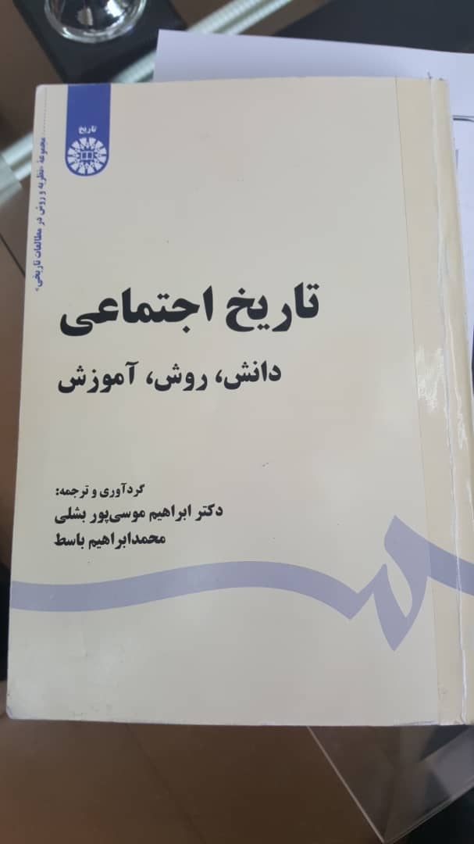

Slide 9
منبع تاریخ اجتماعی
تاریخ اجتماعی (دانش،روش،آموزش) ، گردآوری وترجمه ابراهیم موسی پوربشلی ومحمدابراهیم باسط ، تهران: سازمان مطالعه و تدوین کتب علوم انسانی دانشگاهها(سمت)،1394

Slide 10


Slide 11
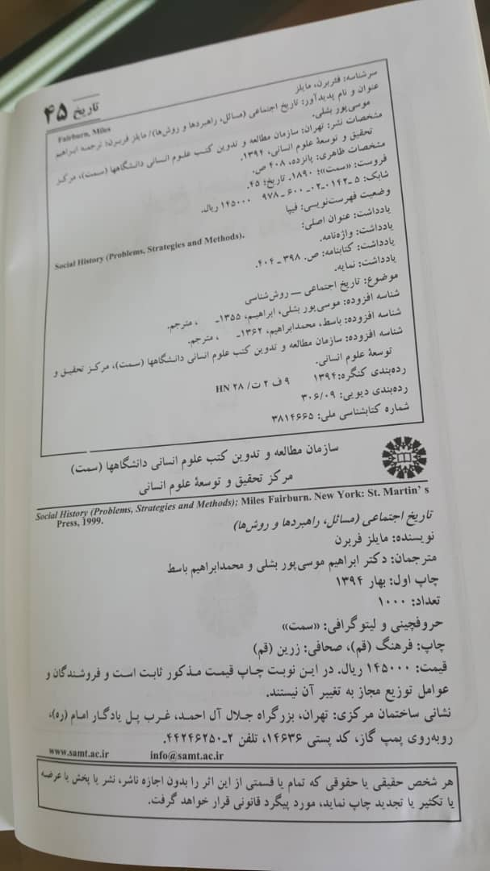

Slide 12

یک نمونه از پژوهش های تاریخ اجتماعی ایران

Slide 13
پرسش جلسه دوم
تاریخ اجتماعی ایران را از چه منابعی می توان پیدا کرد ؟
تفاوت فایده و اهمیت چیست ؟

Slide 14
تفاوت های تاریخ اجتماعی با تاریخ سیاسی
تاریخ اجتماعی با تاکید بر «تغییراجتماعی» به عنوان هسته محوری ای که تطبیق و شناخت جهان معاصر باید برحول آن سامان یابد، روایت های تاریخی غالب را(که برعکس) حول تاریخ سیاست و حکومت یا حول تاریخ عقاید گذشته شکل گرفته اند به چالش می کشد.

Slide 15
تفاوت های تاریخ اجتماعی با تاریخ سیاسی
مورخان اجتماعی با درنظرداشتن چنین هدفی ، درصدد کشف مناسبات میان اقتصاد،فرایندها و ساختارهای جمعیت نگاشتی و اجتماعی ، و نیزتاثیرآن ها برنهادهای سیاسی ،توزیع ثروت و منابع ،جنبش های اجتماعی،جهان بینی های مشترک و اشکال رفتارهای عمومی و خصوصی برآمدند.

Slide 16
تفاوت های تاریخ اجتماعی با تاریخ سیاسی
تاریخ اجتماعی پیوندی نزدیک با علوم اجتماعی ، اقتصاد ، جغرافیا ، جمعیت شناسی ، روان شناسی ، ادبیات ، هنر ، حقوق و حتی علوم پزشکی دارد.
تاریخ اجتماعی از نظریه های بینابینی و نیز از نظریه های اختصاصی علوم به فراوانی استفاده می کند .

Slide 17
تفاوت های تاریخ اجتماعی با تاریخ سیاسی
تاریخ اجتماعی درمقیاس کمّی و حوزه مفهومی اش آن قدرگسترش حاصل کرده که عوارض جدی ای را برای خودش به بارآورده است.
نیازبیشتربه مهارت های فنی چون کمی سازی ( بسامد واژگان ، چارت ها و نمودارها ، نرم افزارهای کامپیوتری ) ، ایجاد زمینه های فرعی چون جمعیت نگاری تاریخی، یا گرایش به رویکردهای روش شناختی همچون تاریخ شفاهی به طرزمهارناپذیری درتفکیک وتجزیه مطالعات تاریخ اجتماعی نقش داشته اند.

Slide 18
کلان مفاهیم مشترک در تاریخ اجتماعی
نهاد های اجتماعی ( خانواده ، دین ، آموزش و پرورش ، اقتصاد و سیاست )
طبقه اجتماعی
نقش اجتماعی
پایگاه اجتماعی
قشربندی اجتماعی

Slide 19
نهاد های اجتماعی social institution
نهاد ؛ نظامی به نسبت پایدار و سازمان یافته از الگوهای اجتماعی است که برخی از رفتارهای نظارت شده و یکسان را باهدف بر آوردن نیازهای اساسی جامعه در بر می گیرد.
معمولا پنج نهاد بنیادی درهمه جوامع وجود دارد : خانواده ، آموزش و پرورش ، دین ، اقتصاد و حکومت (کوئن ، 1387 : 147 ) ( مبانی جامعه شناسی ، بروس کوئن ، ترجمه غلامعباسی توسلی و رضا فاضل ، تهران ، سمت ، 1387 )

Slide 20
نهاد های اجتماعی social institution
نهاد مجموعه قواعد رفتاری ایجادشده توسط انسان به منظور اداره و شکل دهی به تعامل انسان هاست که تا حدی به آنها کمک می کند انتظاراتی از کنش دیگران داشته باشند.
به گفته داگلاس نورث : نهاد ها قواعد بازی در جامعه اند به عبارت سنجیده تر قیودی وضع شده از جانب نوع بشرند که روابط متقابل انسانها با یکدیگر را شکل می‌دهند و بر دو نوع هستند : رسمی و غیر رسمی( نهادهای غیررسمی چارچوب های مفهومی برای رمزگشائی از محیط هستند که در قالب فرهنگ و خرده فرهنگ جلوه گر می شوند مثل فرهنگ رانندگی ، فرهنگ غیررسمی دانشجوئی یا معلمی و ... )

Slide 21
طبقه اجتماعی Social class
شامل مجموعه یا اشخاص یا گروه هایی است که به عنوان یک واحد اجتماعی در سلسله مراتب منظم جامعه به حساب می آیند.
هر طبقه در جامعه پایگاهی خاص دارد یعنی دارای منزلتی خاص است و در درون قشرهای اجتماعی در سطحی مخصوص جای می‌گیرد.
طبقه زمانی به درستی پدید می آید که به صورت گروهی در بطن جامعه و اعضای آن از حداقل آگاهی جمعی برخوردار باشند.

Slide 22
قشر اجتماعی (Social stratum)
مجموعه ای است متشکل از تعدادی از اشخاص یا گروه هایی که در فرایند قشربندی اجتماعی در یک سطح جای یافته اند.
قشرهای گوناگون اجتماعی با توجه به وضع و موقع خود،مورد قضاوت مجموع افراد جامعه قرار می گیرند.

Slide 23
پایگاه اجتماعی (Social status)
جایی است که هر کس در ساخت اجتماعی اشغال می کند،وضع یا اعتبار اجتماعی است که معاصران فرد بدو بطور عینی در بطن جامعه ای که در آن حیات می گذراند،تفویض می دارند.
وضع یا مرتبتی است که شخص بطور ذهنی حفظ می کند یا سعی در نگاهداری از آن در نظر دیگران دارد.«جایی که یک فرد خاص در نظامی مخصوص و در زمانی معین اشغال می کند،پایگاه او در برابر این نظام خوانده می شود.»

Slide 24
پایگاه اجتماعی (Social status)
علاوه بر این،پایگاه اجتماعی را شماری از عوامل تشکیل می‌دهند که که در هر مورد تنوع می پذیرند،نظیر:شغل،مالکیت ارضی،درآمد،قدرت و تعلق قومی.
پایگاه اجتماعی،عبارت است از یک سازۀ ذهنی و ارزیابی آن با کاربرد معیارهای ارزشی – اجتماعی و رایج در جامعه صورت می‌گیرد.سن،جنس،وضع اجتماعی – حرفه ای و محیط اولیه،تعیین کنندۀ پایگاه هایی متفاوتند.

Slide 25
نقش اجتماعی (Social role)
شامل رفتار،کردار و یا کار و وظیفه ای است،که یک شخص در داخل یک گروه به عهده می گیرد.
نقش را هم به عنوان نوع رفتار اجتماعی یک فرد که بر طبق الگوهای کلی اجتماعی و فرهنگی گروه صورت می گیرد و هم همچون نحوۀ پاسخ به انتظار دیگران،تعریف می کنند.

Slide 26

محدوده زماني پژوهش
ايران عصر قاجار از 1800 تا 1925 م
چرا اين مقطع انتخاب شده است ؟
اهميت و كاربرد آن كدام است ؟
نقاط اشتراك و تفاوت آن با ساير دروه هاي تاريخي كدام است ؟

Slide 27
شناسایی منابع
شناسایی منابع : تاریخ نگاری و غیرتاریخ نگاری مانند سفرنامه ها ، روزنامه ها ، کتب ادبی ، خاطرات ، اسناد و گزارش های داخلی و خارجی ، وقف نامه ها ، کتب فقه و حدیث، رسایل سیاسی ، نامه ها ( اخوانیات ) ، آثار تاریخی مانند عکس و فیلم و سکه و ...

Slide 28
طرح درس
مباحث مربوط به فرهنگ : تربیت عمومی ، آداب و رسوم
مباحث مربوط به جامعه : تنوع و تکثر اجتماعی ، نهادهای اجتماعی ، طبقات اجتماعی ، شکافهای افقی و عمودی جامعه ایرانی
عقلانیت و خردمندی : عقل نظری ، عقل عملی ، موهومات و خرافات
خشونت و نا امنی : ابعاد مختلف آن و شکل گیری نظام سیاسی – اقتصادی بر پایه آن و توجه به نتایج و پیامدهای آن

Slide 29
طرح درس
عوامل جغرافیایی و نقش آن در شکل گیری فرهنگ و جامعه ، اقتصاد و سیاست
تبیین مولفه های نظام سیاسی : خود کامگی و استبداد ، پراکندگی و تمرکز ، گسست دولت و ملت ، نظام قبیله ایی
تبیین مولفه های اقتصادی : کار و تولید ، چپو و غارت ، عقلانیت یا خشونت ، تجارت و صنعت
توسعه و ترقی : رشد ، ترقی ، پیشرفت ، عقب ماندگی ، انحطاط ، توسعه نیافتگی ، زمینه ها و علل و نتایج
وضعیت علوم و فنون : گسترش علوم نقلی ، انحطاط علوم عقلی ، جهل و بی خبری

Slide 30
معرفی منبع درسی

Slide 31
دایاگرام جلسه چهارم : عقلانیت و تاریخ اجتماعی
تعاریف
لغوی : فارسی ، عربی ، انگلیسی
اصطلاحات : عقل نظری ، عقل عملی ، عقل فلسفی
انواع عقل
عقل نظری و عملی
عقل جزئی ( شخصی و خودمدار) و کلی ( جمعی و معنوی )
علیت ، تناقض
هوهویت و غایت
عقلانیت ابزاری ، ارزشی ، اقتصادی ، سیاسی ، تعاملی ، درجه بندی
دردوران جدید
اصول عقلانی

Slide 32
انواع عقل عملي يا كرداري يا ابزاري Practical wisdom
ابزاري : تناسب اهداف با وسايل Rationality
ارزشي : تناسب با نظام ترجيحات كنشگر
اقتصادي : به حداكثر رساندن سود و به حداقل رساندن زيان
منطقي : انسجام هدف و دنبال نكردن اهداف پراكنده يا متناقض
تعاملي ( كنش متقابل ) (Interactive rationality) : همكاري وهمگرايي و مصالحه ؛ كنشگر بهترين حالت سود را ترك و حالتي را انتخاب ميكند كه گرچه سودش كمتر است اما زيانش هم كمتر است.به آن تعادل زير مطلوب هم گفته مي شود
درجه بندي (Gradual rationality) : كنش هاي محدود تدريجي و قابل كنترل عقلاني مي باشد مثلا در كنش هاي اجتماعي اصلاحات بهتر از انقلاب است.

Slide 33
عقلانیت مدرن ( RATIONALISM )
عقلانیت ابزاری ( RATIONALISM ) یکی از بنیادهای اصلی تمدن غربی و مدرنیسم و توسعه می باشد.
مدرنیته زاييده تغيير نگرش و روش غربيان به هستي، جامعه و انسان بود.
در مدرنیته نگرش عقلانی و روش تجربي گشت.
نگرش عقلاني جهان را از مجموعه ايي نامنظم، ابهام آميز، پررمز و راز و قاهر، به شكل يك نظام سامان يافته قاعده‌مند، قابل شناخت و تسخير معرفي كرد.

Slide 34
مفهوم عقلانیت در علوم اجتماعي
در علم جامعه شناسی عمومی به کنشی عقلانی گفته می شود که با هدفی که «سوژه» (کنشگر) تعقیب می کند آشکارا سازگاری داشته باشد.
دراین حالت عقلانیت عبارت است از سازگاری وسایل با هدفها.
به عبارت دیگر عقلانیت موافق ترجیحات کنشگری است که براساس مشاهده آن را پذیرفته وانتخاب می‌کند.
بنابراین اگر کنشگر هدفهای متناقضی را انتخاب کند یا اینکه ترجیحاتش منسجم نباشد می‌گویندکنش او غیر عقلانی است.

Slide 35

سازمانهای اجتماعی عصر قاجار
سازمانهای اجتماعی در ایلات بسیار ساده بود و در روابط خونی با روسای تیره ها ، طوایف و قبایل خلاصه می شد . روسا از افراد در مقابل تهاجم خارجی دفاع می کردند ، اختلافات درونی را داوری و حل وفصل می کردند و بدنبال یافتن منافع مشتر ک بودند ؛ افراد هم باید صرفا اطاعت و جانبازی می کردند
در روستاها هرچند روابط زمیندار و زارع در مقایسه با ایلات استثمارگرانه به نظر می رسید اما باز حمایت هائی از زارعین وجود داشت که توسط کدخدا یا ریش سفیدان روستائیان را در برابر حملات خارجی و اختلافات داخلی حمایت می کرد بسیاری از روستائیان استثمار مالکان را برغارت دسته جمعی توسط روستاهای رقیب یا کشته شدن توسط عشایر ترجیح می دادند
سازمانهای اجتماعی در شهرها پیچیده تر بود ، کدخداهای محلات برای حفاظت از منافع محله از حمایتهای مقامات اداری ، تجار سرشناس و علمای محل درکنار لوطی ها و اصناف هر منطقه و محله بهره می گرفتند و از نهادهای محلی مانند مساجد ، قهوه خانه ، حمام و زورخانه هم بهره مند می شدند

Slide 36
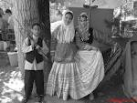
وضعيت خانواده در ايران ( شرق )
مرد سالار – زن بنده – فرزند غلام
خانواده ها بزرگ و گسترده و پدر سالارند و برخي از مردان چندين زن و خانه دارند و زنان و كودكانشان مانند نوكرها و بندگان ايشان ميباشند و زنها " نخستين بندگان شوهر خود هستند ، آنها شوهر را مانند ارباب ، پشت و پناه و تكيه گاه خود مي شمارند ، هرگز جز با احترام از آنان سخن نمي رانند و چه در روبرو و چه در غيابش او را سيد ويا ارباب مي دانند زماني كه به خانه اش در مي آيد به پيشبازش مي روند و دستهايش را مي بوسند و عرقش را كه بر چهره اش روان باشد خشك ميكنند ” احترام فرزندان به پدر مانند رابطه يك نوكر و ارباب است " در حضور پدرشان برپاي مي ايستند و با سكوت در انتظار فرمان هايش مي باشند " زنها دريافته اند كه " در برابر فشار نيازمندي ها بايد فرمانبرداري پيشه كرد و اين زنها هرگز خود را ستمديده نمي دانند . مي توان آنها را از حيث بي قيدي ، ذوق بسيار به آرايش و جواهر و چيزهاي پوچ سرزنش كرد و ليكن بطور كلي آنها دوست داشتني ، شيرين و با شرم هستند ، روبنده اي كه به چهره ميزنند خيلي بيشتر باعث دلربائي بيننده ميشود و اغلب بر لطف و ملاحت ايشان مي افزايد " زنان در قمست بالاخانه و جايي كه حرم ناميده مي شود و مقدس است سكونت دارند و به اندازه اي از مردها جدا هستند كه " مردها اجازه ندارند حتي نامشان را از نظر مراعات عفت بر زبان بياورند ” ايشان را باكنايه صدا ميكنند يا " خانواده " مي نامند (ژوبر ، 1347 : ص 230-228 )
تربیت خود کامانه
باورهای سنتی محدود کننده
نبود امنیت اجتماعی
انحصار قدرت اقتصادی در دست مرد

Slide 37
سبک زندگی(life style)
سبک زندگی : شیوه های پنداری ، رفتاری و گفتاری، حالت ها و سلیقه ها، در هر چیزی، از موسیقی گرفته تا هنر و تلویزیون و سبک دادن به باغچه ( گل کاری ) و دکوراسیون و فرش کردن خانه و... را در بر می گیرد.
سبک زندگی فرد، تنها اجزای رفتار شخصی او نیست، لذا فقط خصوصی نیستند و جنبه عمومی دارند.اما بیشتر مردم معتقدند که باید سبک زندگی شان را آزادانه انتخاب کنند.

Slide 38
شاخص­ها و مؤلفه­هاي شناخته شده­ی سبک زندگی
شاخص­ها و مؤلفه­هاي شناخته شده­ی سبک زندگی زیادند اما از مشهور ترین آن می توان به موارد زیر اشاره کرد :
تغذیه، پوشاک، فعالیت­هاي جسمانی و فیزیکی، اوقات فراغت، روابط اجتماعی، روابط خانوادگی، معنویت و آرامش
باید توجه داشت که این شاخص ها ممکن است در گروه های مختلف اجتماعی متفاوت باشد.

Slide 39
اهمیت و فایده شناخت سبک زندگی
سبک زندگی متاثر از فرهنگ ( ارزش ها ، هویت ) ، جامعه و فردیت ؛ و درعین حال تاثیر گذار بر آنها است.
از این روی شناخت سبک زندگی گروه های مختلف اجتماعی می تواند به شناخت فرهنگ یک جامعه و مفاهیمی مانند هویت کمک کند این مفاهیم از عناصر مهم در مباحثی مانند پیشرفت یا انحطاط است.
به طور قطع و یقین سبک زندگی مردمِ کشورهای پیشرفته با عقب مانده متفاوت و ای بسا مغایر است.

Slide 40
برخی از منابع و تحقیقات مرتبط با مفهوم سبک زندگی
بوردیو، پی­یر، تمایز: نقد اجتماعی قضاوت های ذوقی، ترجمه­ی حسن چاوشیان، تهران، نشر ثالث، 1393، چاپ سوم.
خادمیان، طلیعه، سبک زندگی و مصرف فرهنگی: مطالعه‌ای در حوزه جامعه‌شناسی فرهنگی و دیباچه‌ای بر سبک زندگی فرهنگی ایرانیان، تهران، موسسه فرهنگی هنری جهان کتاب، 1387.
فاضلی، محمد، مصرف و سبک زندگی، قم، نشر صبح صادق، 1382.
باکاک، رابرت، مصرف، ترجمه­ی خسرو صبری، تهران، شیرازه، 1381.
وبلن، تورستاین، نظریه طبقه تن‌آسا، مترجم فرهنگ ارشاد، تهران، انتشارات نی، 1386.
مهدوی کنی، محمد سعید، «مفهوم سبک زندگی و گستره آن در علوم اجتماعی»، فصلنامه تحقيقات فرهنگي، سال اول، شماره ۱، پاييز ۱۳۸۶ ، صص ۲۳۰-199.
الفت، سعيده و آزاده سالمي، «مفهوم سبک زندگی»، فصلنامه مطالعات سبک زندگي، سال اوّل، شماره 1، پاييز 1391، صص 36-9.

Slide 41
برخی از منابع و تحقیقات مرتبط با مفهوم سبک زندگی
Loov, Thomas & Fredrik Miegel, "The Notion of Lifestyle: Some TheoreticalConsideration", The Nordicom Review of Nordic Mass Communication Research, No. 1, 1990, pp. 21-31.
HENDRY, LEO B, MARION KLOEP and SUSANNA OLSSON, "Youth, Lifestyles and Society: A Class Issue?" Childhood May, Published by: SAGE, 1998, 5: pp 133-150, The online version of this article can be found at:
Benedikter, Roland &Anheier M. Juergen Smeyer, «lifestyles»,The sage encyclopedia of global studies: Illinois, 2011.
Gerth, H. H. And C. Wright Mills, eds, From Max Weber: Essays in Sociology. New York: Oxford University Press, 1992.
Giddens, Anthony, Modernity and Self-Identity: Self and Society in the Late Modern Age, Stanford, CA: Stanford University Press, 1991.
Evanse, D. & T. Jackson, Towards a Sociology of Sustainable Lifestyles, University of Surrey, 2007.

